Slide 1
نبينا محمد  في المدينة
. المدينة المنورة دار الهجرة
أنمووذجات من الشورى
وفاة النبي صلى الله عليه وسلم
من أهم أعمال النبي  في المدينة المنورة
تعامله مع الآخرين
غزوات النبي صلى الله عليه وسلم
الهجرة الى المدينة
أنموذجات من الشورى

Slide 2
المدينة دار الهجرة
(موقعها،وطبيعتها)

Slide 3
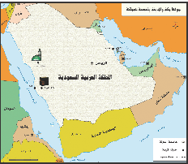
تقع المدينة
في
غرب بلادنا

Slide 4
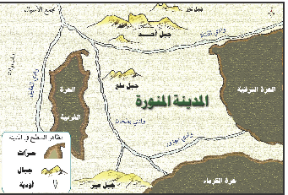
كثرة الأودية والمياه
الجبال تحيط
بها من الشمال
والجنوب
من الشرق والغرب الحرات

Slide 5
مناخ المدينة
حار جاف صيفاً بارد
قليل الأمطار شتاءً

Slide 6
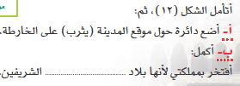
الحرمين

Slide 7
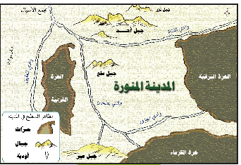
حرة الكرماء
جبل أحد
الحرة الغربية
الحرة الشرقية
الأودية
أن المدينة تشتهر بزراعة النخيل

Slide 9
الهجرة إلى المدينة (يثرب)

Slide 10
هجرة المسلمين
هجرة نبينا محمد 

Slide 12
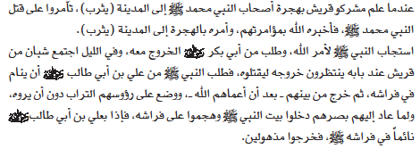

Slide 13
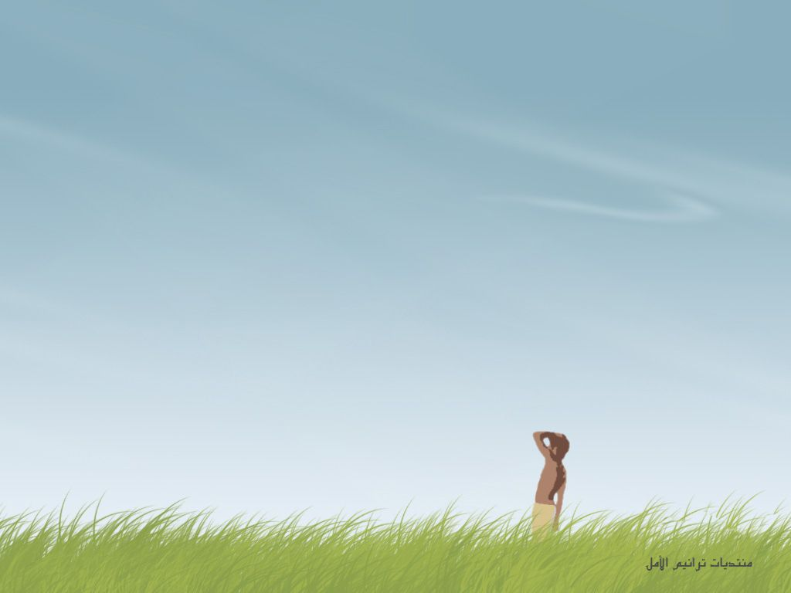
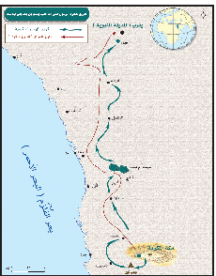
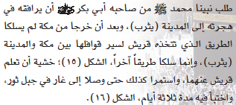

Slide 14
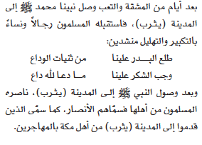

Slide 15
الحزن الشديد والألم على الفراق
الغضب الشديد على ما حدث من
هجرة المسلمين الى المدينة

Slide 16
على حبه الشديد للرسول 
وتضحيته بحياته من أجله

Slide 17
الخوف
طول الطريق
وعورة الطريق
ب) أكمل الجدول التالي بوصف الدور الذي قام به كل ُمن
الاسم | الدور
أبو بكر | رافق الرسول  في الهجرة
علي بن أب طالب | نام في فراش الرسول ليلة الهجرة
أسماء بنت أبي بكر | تجلب لهم الطعام في الغار

Slide 18
حبهم لنبينا محمد 

Slide 20
من أعمال النبي  في المدينة المنورة

Slide 21
المهاجرين
اليهود
فئات المجتمع في المدينة
الانصار

Slide 23
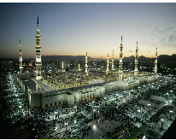
تدل على تواضع نبينا 
المسجد النبوي
نبينا محمد 
الحفاظ عليها وعدم
العبث في محتوياتها
لعبادة الله والصلاة

Slide 25
أن الصلاة في المسجد النبوي
تعدل في فضلها ألف صلاة
أن الصلاة في المسجد الحرام
أعظم فضلاً من المسجد النبوي

Slide 26
بتقاسم الأموال والبيوت مع المهاجرين
حب الخير لهم – الدعاء لهم - تمني الصحة لهم

Slide 28
الغدر ونقض العهد
الكره والبغضاء – انعدام الثقة والأمن
تدل على دعوة الاسلام للسلم

Slide 30
غزوات النبي 

Slide 31
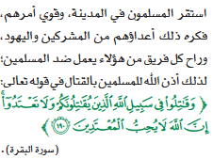

Slide 32
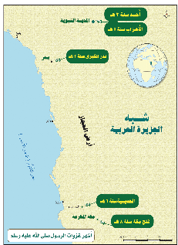

Slide 33
للمسلمين
لأن الكفار بدؤوا يقاتلون المسلمين ويمنعون نشر الاسلام
الخندق
أحد
بدر
فتح مكة
الحديبية
المدينة المنورة

Slide 34
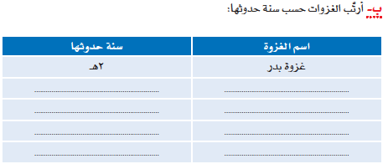
3هـ
أحد
5 هـ
الخندق ( الاحزاب )
6 هـ
صلح الحديبية
8 هـ
فتح مكة

Slide 35
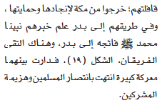

Slide 36
أ - ما أسم المكان الذي وقعت فيه الغزوة ؟
بدر
ب - ما سبب انتصار المسلمين في هذه الغزوة ؟
نصر الله لهم وقوة ايمانهم
ج – ما معنى قوله تعالى ( وانتم اذلة )
قليلون

Slide 37
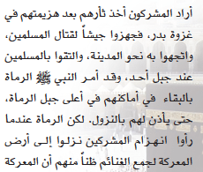

Slide 38
أ – لماذا امر النبي  الرماة بالبقاء أعلى الجبل ؟
لحماية ظهور المسلمين
ب - ما نتيجة غزوة أحد ؟
خسارة المسلمين
ج – اعلل نتيجة الغزوة
لأن الرماة خالفوا أمر النبي 

Slide 40
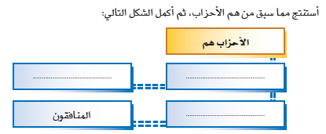
مشركو العرب
اليهود
مشركو قريش

Slide 41
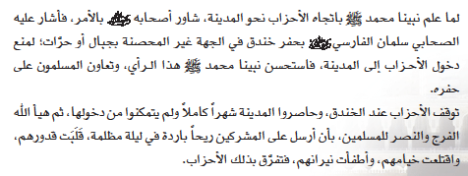

Slide 42
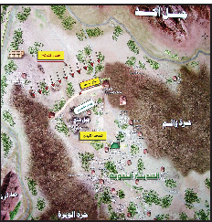
الشمالية
لأنها الجهة الوحيدة
المكشوفة

Slide 43
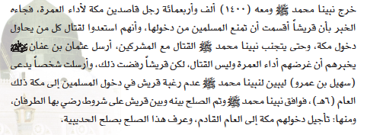

Slide 44
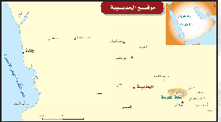
لأنه عقد في مكان اسمه الحديبية
الحزن الشديد

Slide 45
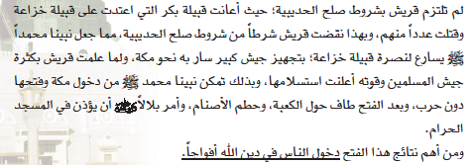

Slide 46
النصر
إذا جاء نصر الله والفتح  ورأيت الناس يدخلون في دين الله أفواجا  فسبح بحمد ربك واستغفره أنه كان توابا 
قبل : قليلون – ضعفاء
بعد : أقوياء أعزاء بالإسلام
8 – 6 = 2 سنتان

Slide 48
أنموذجات من الشورى

Slide 49
الشورى
عند حدوث مشكلة أو يريد عمل أمر ما

Slide 50
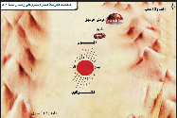
ماء بدر- عريش- موقع المسلمين موقع المشركين – نخيل -جبال
الماء

Slide 53
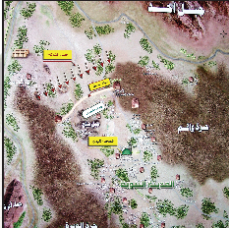
الحرات الشرقية والغربية
سلمان الفارسي
رضي الله عنه

Slide 55
عند اختيار ملابسي الخروج من المنزل
عند حدوث مشكلة

Slide 58
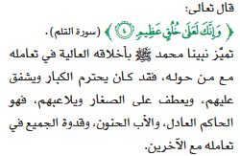
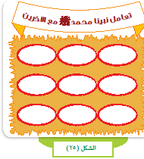
التواضع
الصبر
الحلم
الوفاء بالعهد
العفو
العدل
المحبة
الكرم
الرحمة

Slide 59
الكرم - الوفاء بالعهد
بحسن خلقه  وتعامله مع الآخرين

Slide 61
يطردهم وينتقم منهم
عفا عنهم
العفو عند المقدرة
حسن تعامله مع غير المسلمين

Slide 64
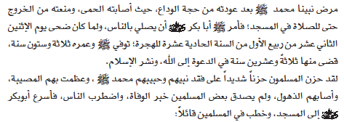
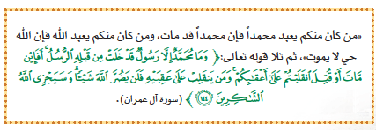

Slide 65
بسبب حبهم الشديد له
حتى يقنعهم رضي الله عنه بحقيقة موته 

